Slide 1






人力资源和社会保障部社会保障能力建设中心
医疗陪诊顾问
项目介绍

Slide 2


01
项目背景
目 录
02
项目介绍
03
CONTENTS
培训与考核
04
证书查询

Slide 3
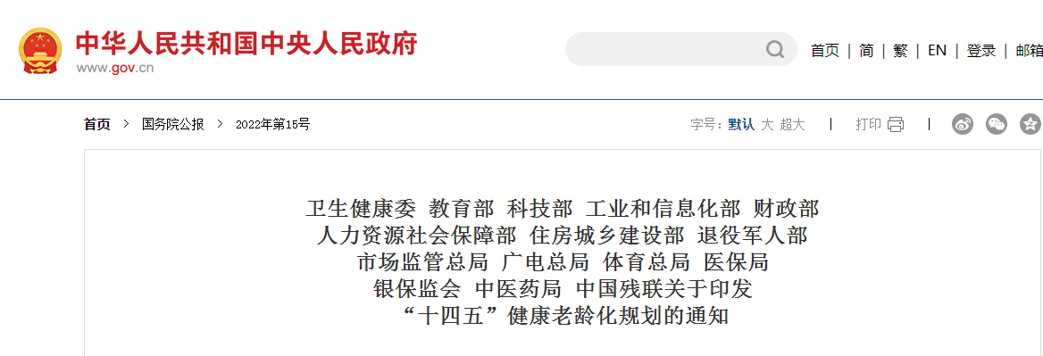

项目背景
《“十四五”健康老龄化规划》
医疗陪诊顾问职业培训项目
  为培养医疗陪诊领域优秀人才，提高我国人口素质，构建社会主义和谐社会，由人力资源和社会保障部社会保障能力建设中心主办、北京藏象教育科技集团有限公司承办，面向全国开展医疗陪诊顾问职业培训项目。凡参加培训并考核合格者，由人力资源和社会保障部社会保障能力建设中心颁发医疗陪诊顾问培训证书。证书可通过人力资源和社会保障部教育培训网查询。
01
  为贯彻落实全国老龄工作会议精神，协同推进健康中国战略和积极应对人口老龄化国家战略，不断满足老年人健康需求，稳步提升老年人健康水平，促进实现健康老龄化，根据《中华人民共和国国民经济和社会发展第十四个五年规划和2035年远景目标纲要》、《中共中央 国务院关于加强新时代老龄工作的意见》、《国家积极应对人口老龄化中长期规划》、《“健康中国2030”规划纲要》、《健康中国行动（2019-2030年）》，国家卫生健康委等15个部门联合印发《“十四五”健康老龄化规划》提出，坚持健康至上，以老年人健康为中心，提供包括健康教育、预防保健、疾病诊治、康复护理、长期照护、安宁疗护等在内的老年健康服务。
02

Slide 4
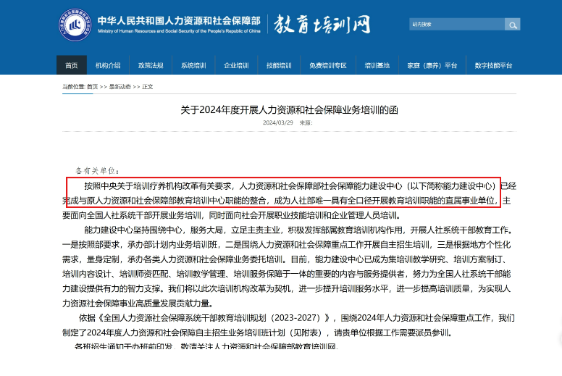
人力资源和社会保障部社会保障能力建设中心
人力资源和社会保障部社会保障能力建设中心（简称能力建设中心）是人社部唯一具有全口径开展教育培训职能的直属事业单位，面向社会开展职业技能培训是能力建设中心的核心职能。
能力建设中心始终坚持围绕中心，服务大局，立足主责主业，积极发挥部属教育培训机构作用，是集培训标准制定、培训教学研究、教学资源研发、培训师资建设、培训考试过程管理、培训服务保障于一体的一流职业技能培训主办单位。

Slide 5
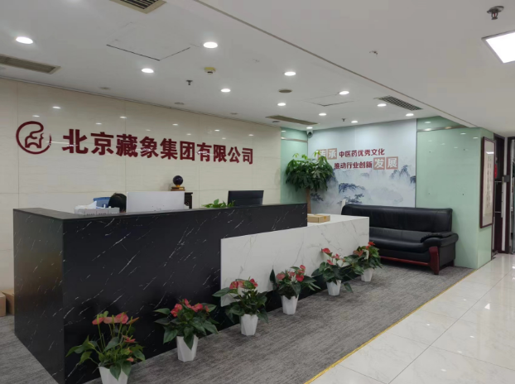
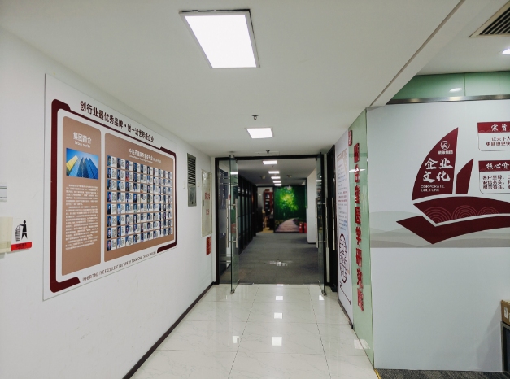

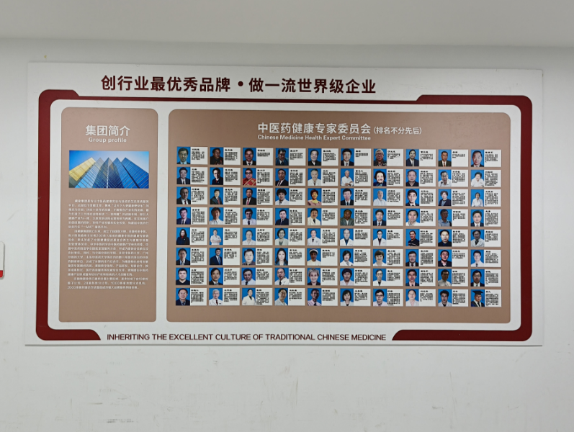
藏象教育
北京藏象教育科技集团有限公司是藏象集团旗下大型健康产业教育集团，依托藏象集团强大的综合教育资源及影响力，以“专业人才、产业人才、行业人才、技能型人才”培养为核心；凭借藏象集团雄厚的人才、资金、管理、技术和市场等综合产业优势，致力于构建容纳职业教育、医学教育、师承教育、学历教育、国家职业技能等级认证等全系统健康领域教育生态圈。
为布局全国区域合作伙伴及落地运营主体，自2009年起，藏象教育以大健康教育为业务核心，先后打造藏象学校、职业培训在线学习公共平台、藏象医学教育网、藏象学堂等多个业务平台，陆续开展了基层西学中能力建设工程培训、医师资格、执业药师、护士执业资格等等培训项目，搭建全国“互联网+健康教育+职业培训+大数据”新型健康教育平台。
北京藏象教育科技集团始终坚持“专家治学，名师执教”，成立了由国医大师、全国名老中医、国内中医药教研单位专家教授、各大医院临床主任等200余人组成的“专家委员会”，提供多方面指导。藏象教育已在全国各地发展2000+企业客户、1000+加盟机构，累计培训学员120万人次，备受业界和学员好评，并得到了上级各部门及社会各界的高度认可，获誉无数！

Slide 6
项目介绍
项目定义：
  医疗陪诊顾问是为老年病患、孕产妇、以及行动不便或不便独立去医院就诊者，提供协助挂号、问诊、检查、带药、以及预约住院等服务的群体或个人。
岗位规范：
  提供健康咨询、代理、预约挂号、缴费、取药、送药、办理住院手续、看护等协助服务；协助相关物资的登记、购置、发放等工作；参与公共卫生事件的健康预警、监视。

Slide 7

项目目标
  行业背景：随着我国人口老龄化进程的加快，以及慢性病的逐渐年强化，人们健康意识的日渐加强，社会对于经济便利的社区保健及医疗陪诊顾问的需求越来越迫切。
  就业需求：随着我国60岁及以上人口已达2.64亿，占总人口的18.7%，人口老龄化程度进一步加深。医院看诊智能化，老人就医困难，子女无法时时陪伴，迅速催生了对医疗陪诊顾问人员的大量需求。
  培养目标：为社会培养复合型、综合型的专业化医疗陪诊技能人才队伍。协助医生与患者进行沟通，并帮助患者理解和遵守医生的治疗指导，更好地提升我国医疗服务质量。

Slide 8
课程大纲
课程名称 | 课程内容
职业道德 | 职业道德、职业守则
计算机、互联网与信息技术知识 | 计算机网络技术基础、图形图像处理、网站建设与管理、网络信息安全等
卫生健康知识 | 卫生健康基本知识、医学基本知识、寻医问药基本知识、公共卫生基本知识、预防保健基本知识、急救基本知识
健康管理与健康促进知识 | 健康管理与健康促进基本知识、心理精神健康基本知识、营养食品卫生基本知识、中医养生基本知识、运动健康基本知识、健康中国基本知识
相关法律、法规知识 | 相关法律、法规知识
健康档案管理 | 个人基本信息、健康体检、重点人群健康管理记录和其他医疗卫生服务记录方法等
健康咨询 | 健康咨询需求获取、健康咨询实施、健康咨询跟踪管理
就诊协助 | 导诊服务、陪诊服务、健康访视

Slide 9
师资介绍
刘宝花
吕青
范玉杰
王燕
赵金萍
全科副主任。对普外科的常见病，多发病，有很好的治疗经验。
心理学硕士、认知神经科学博士；中国人民解放军心身医学专委会专家委员。
原解放军153中心医院总护士长，主任护师，郑州大学护理学院兼职教授、二级心理咨询师、国际注册高级营养师、国家医学考试讲师、营养讲师、心理讲师、健康讲师。享受国务院政府特殊津贴专家。
原解放军第153中心医院外科总护士长、全军创伤中心脊柱外科护士长。从事护理工作近40年，曾获得全军科技进步三等奖2项，曾编写《外科围术期护理学》《军事训练伤防护》等多本书籍 。
北京大学公共卫生学院副教授，硕士生导师。流行病学与卫生统计学硕士和营养与食品卫生学博士。
刘小娟
陈亚征
北京朝阳医院主任护师,临床教学工作近29年，有着丰富的护理管理和教学经验。
毕业于北京中医药大学，中国健康促进基金会中医预防保健服务示范基地建设项目专家委员会专家委员,中国健康管理联合会理事，高级讲师。

Slide 10
课程价值
获得职业发展机会
解决工作中的难题
获得人社部能建中心证书
系统的知识体系

Slide 11

培训模式
培训时长
培训形式
共40课时
线上培训
培训管理
学员注册
学校网络部采集线上系统学员报名信息，交接给教务部进行汇总，教务部将统一分配的用户名和密码发给学员，供学员在线学习使用。
学时要求
实行在线学时制管理，学完一门课程后，方可获得相应学时，系统自动记录。学员不得通过他人代学等不正当方式获取学时。学员每科在线学习 40 课时。
学习考核
建立学员线上培训电子档案，学员在线学习情况、考核结果由系统自动存入档案，个人可即时查询。

Slide 12


培训与考核
03
PART THREE

Slide 13
培训及考核
培训时间：
每月1日—25日，（即当月报当月学），培训学时共计40课时，需在25日之前将课程内容学习完成，方可参加考试。
培训对象：
1.家政、养老、金融、医疗、健康、心理、药械、保险等从业人员；
2.社区、物业、社会组织、社工机构、志愿者等服务人员；
3.失业待业、灵活用工、代办跑腿等务工人员；
4.退役军人、高校相关专业学生以及有意愿从事陪诊服务行业的人员等。
报考时间：
每月25日将学习完成的学员花名册及一寸白底照片（学员照片用身份证号命名）发送至指定邮箱。
考试时间：
培训结束后，每月30日组织线上理论考试。

Slide 14
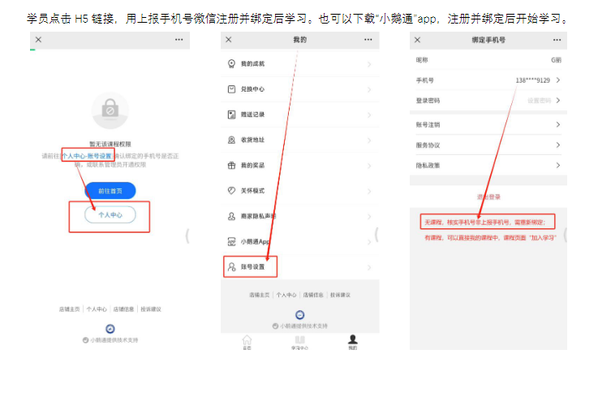
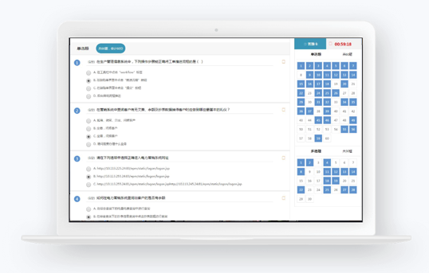
考核模式
学员完成全部线上直播/录播课程及学、练、测，由人力资源和社会保障部社会保障能力建设中心统一组织考试。
考试合格者，颁发人力资源和社会保障部社会保障能力建设中心医疗陪诊顾问证书。证书可在人力资源和社会保障部教育培训网查询。

Slide 15
证书查询
04
PART FOUR

Slide 16


证书样式
人社部能建中心
医疗陪诊顾问培训证书
培训方向：
医疗陪诊顾问
证书颁发部门：
人力资源和社会保障部社会保障能力建设中心

Slide 17
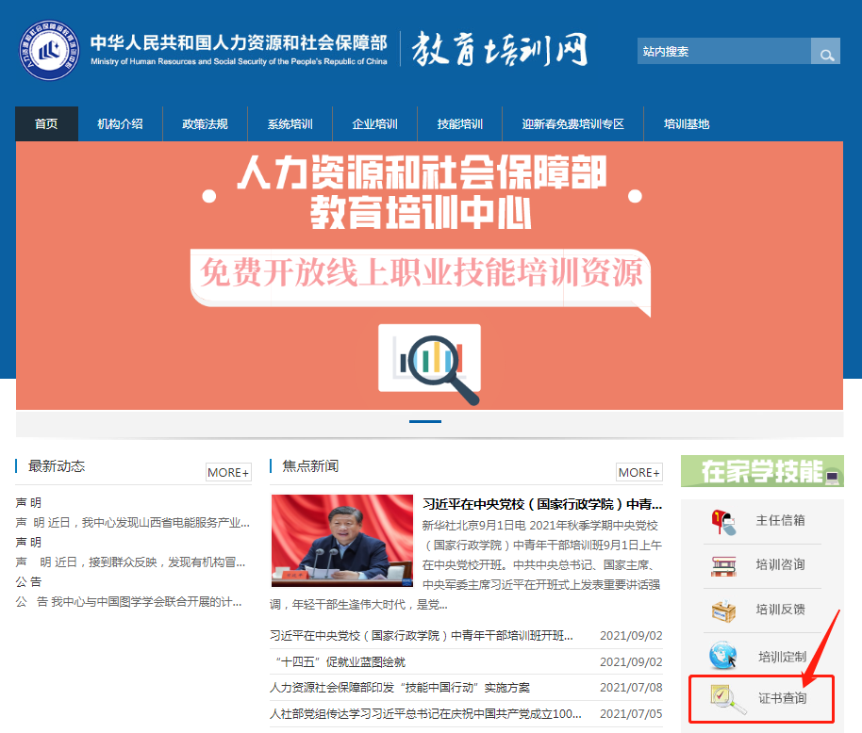
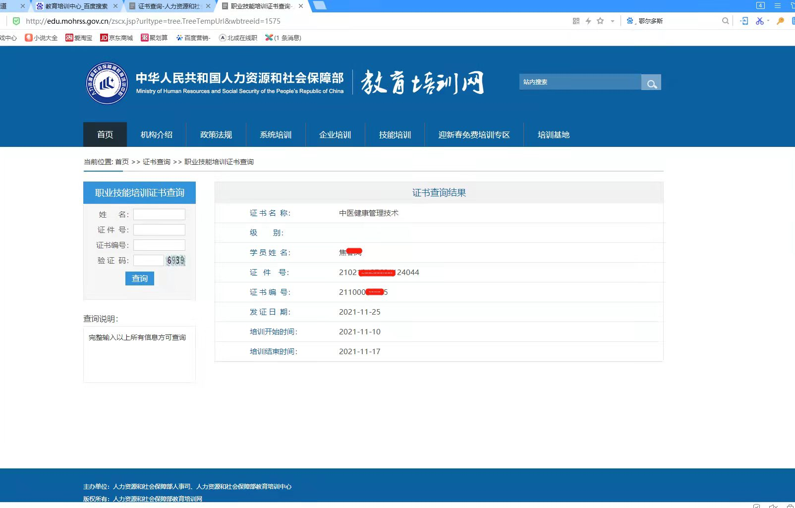
证书查询
01登录查询官网
02进入查询页面
03输入信息查询
登录人社部教育培训网官网http://edu.mohrss.gov.cn/首页右侧找到“证书查询”
输入”姓名+证件号+证件编号+验证码“，点击”查询
输入查询信息后“，即可自行查询证书，显示查询结果。

Slide 18
谢谢观看
Thanks for your watching

